Slide 1
インテグレーションステップ
プロジェクト計画
2017/12/2

Slide 2
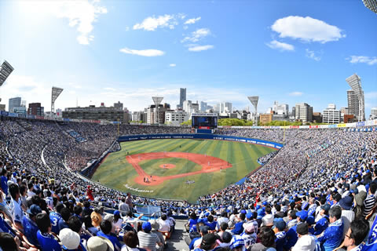
プロジェクトのテーマは・・・
野球です！

Slide 3
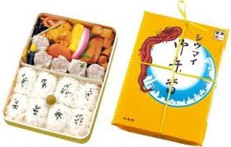
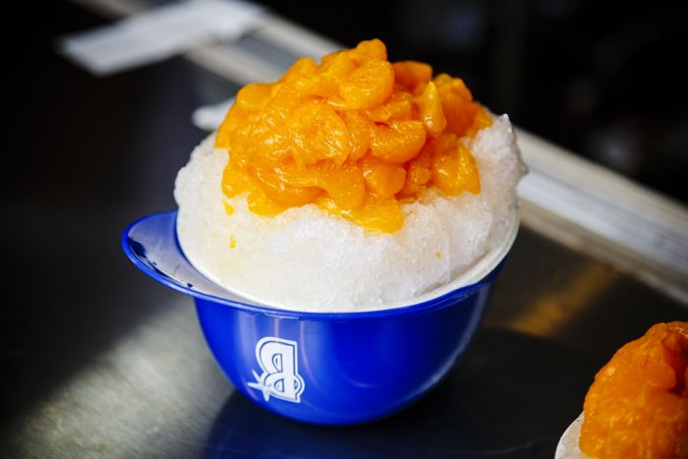
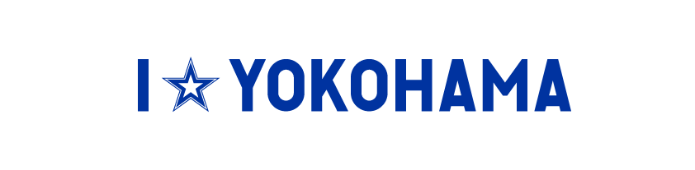
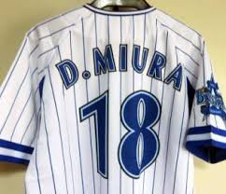
自己紹介
出身： 横浜
好きなスポーツ： プロ野球
好きなチーム： 横浜DeNAベイスターズ
好きな色： 青
好きな弁当： シウマイ弁当（崎陽軒）
好きなスイーツ： 缶詰のみかんをかき氷にかけたもの
愛用ユニフォーム： 18. 三浦 大輔
好きな選手： ベイスターズの選手 ＋ 他球団に移籍して問題を起こしてくれる「Y口 俊」のような投手
嫌いな選手： ベイスターズから移籍して、ベイスターズ戦だけ活躍する「M田 修一」のような打者
思い出の試合： 1998年 日本シリーズ第2戦（vs 西武ライオンズ）

Slide 4
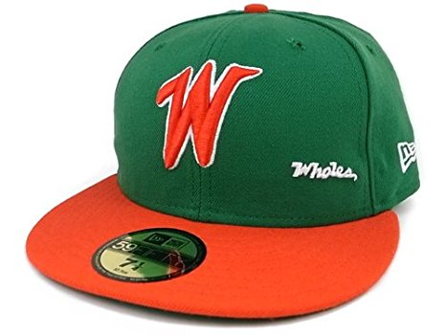


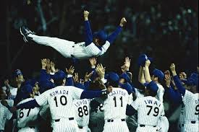
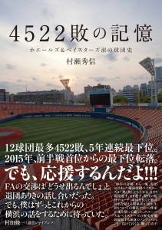
横浜DeNAベイスターズとは
元々は下関で発足
色々あって横浜へ
ベイスターズに
1998年日本一に！
暗黒時代

Slide 5
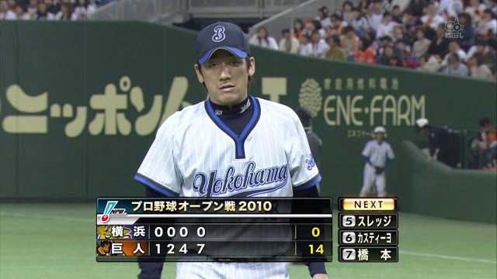
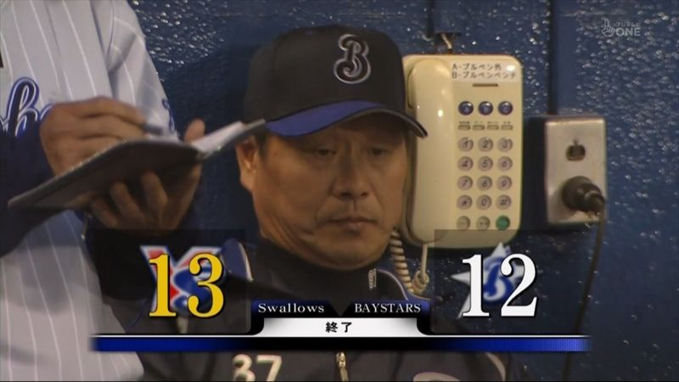
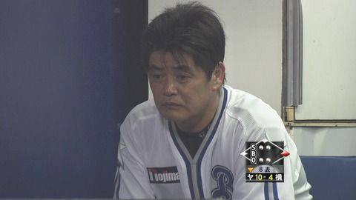
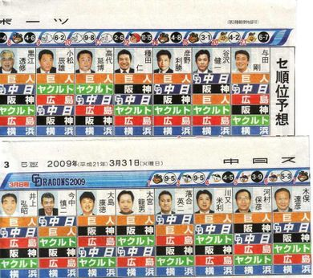
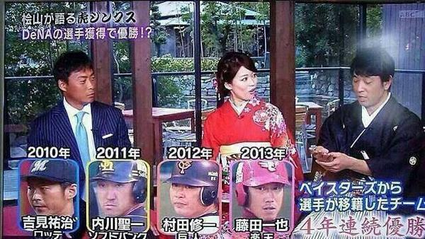
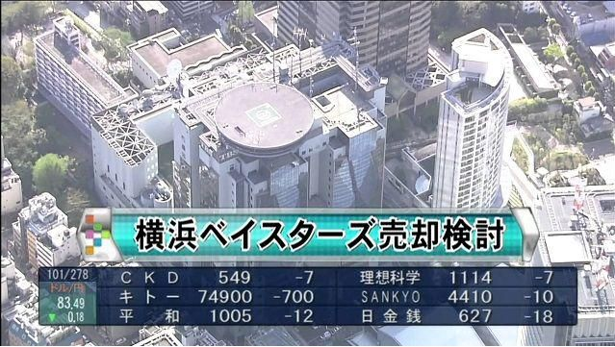
暗黒時代（2002～2012）

Slide 6
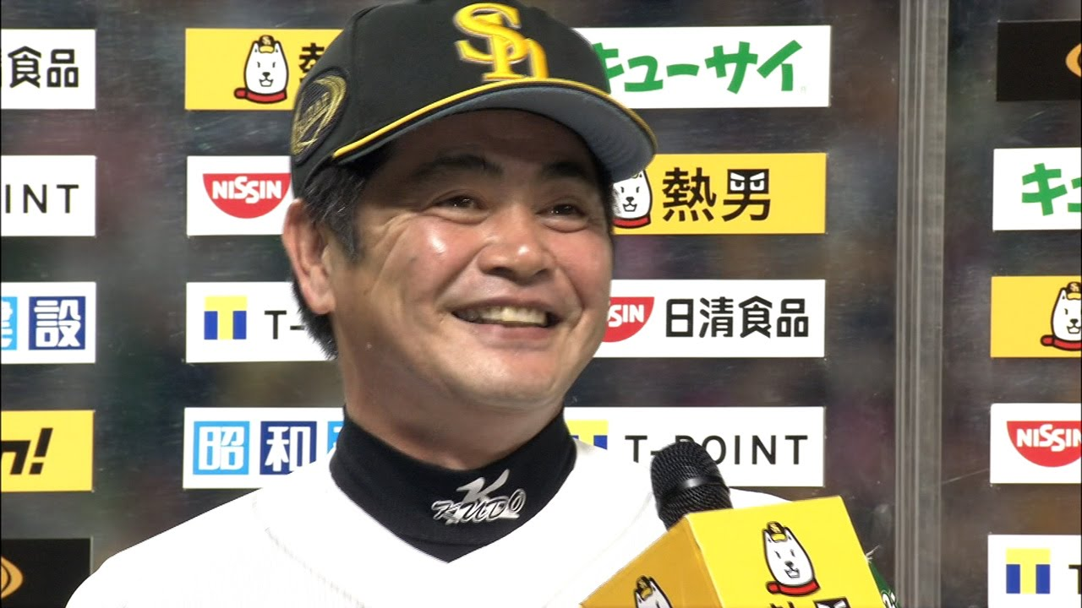
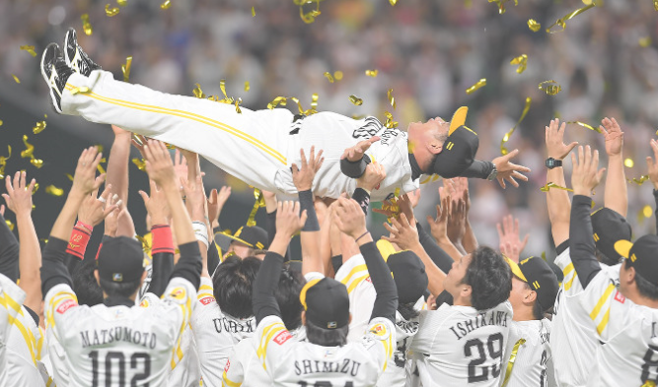
現在の工藤公康さん
2009年の工藤公康

Slide 7
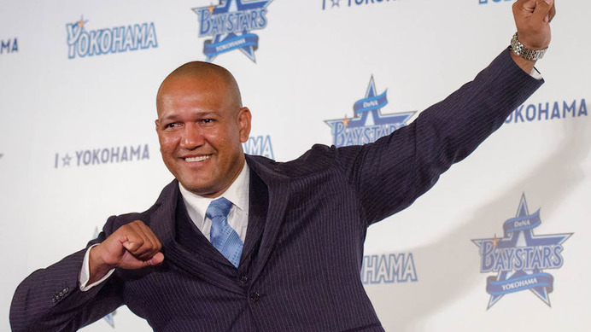
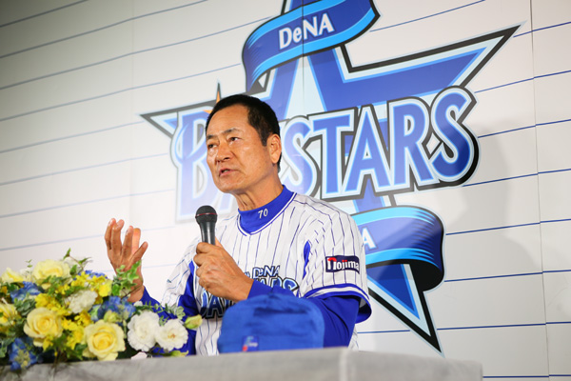
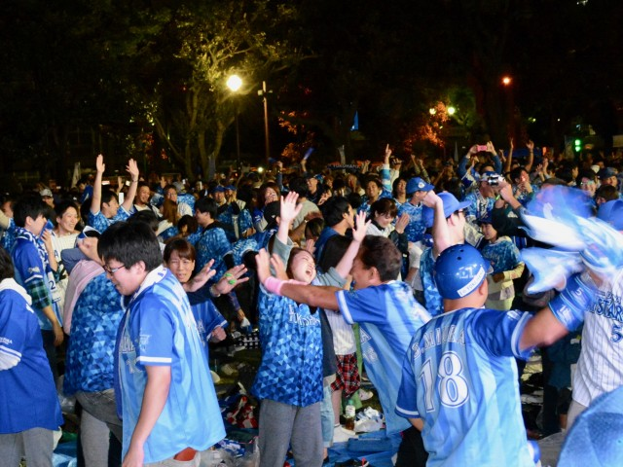
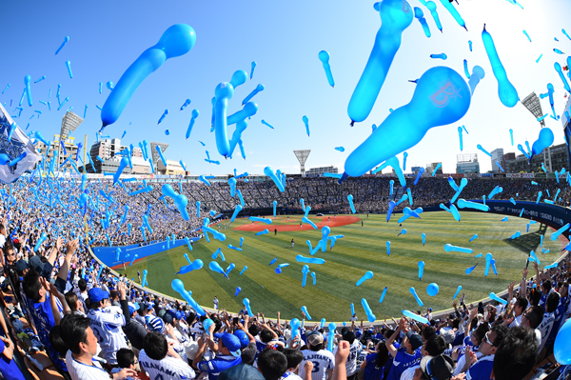

2012年 横浜DeNAベイスターズに！
2013年に最下位脱出！
2016年に初のCS進出、そして・・・

Slide 8
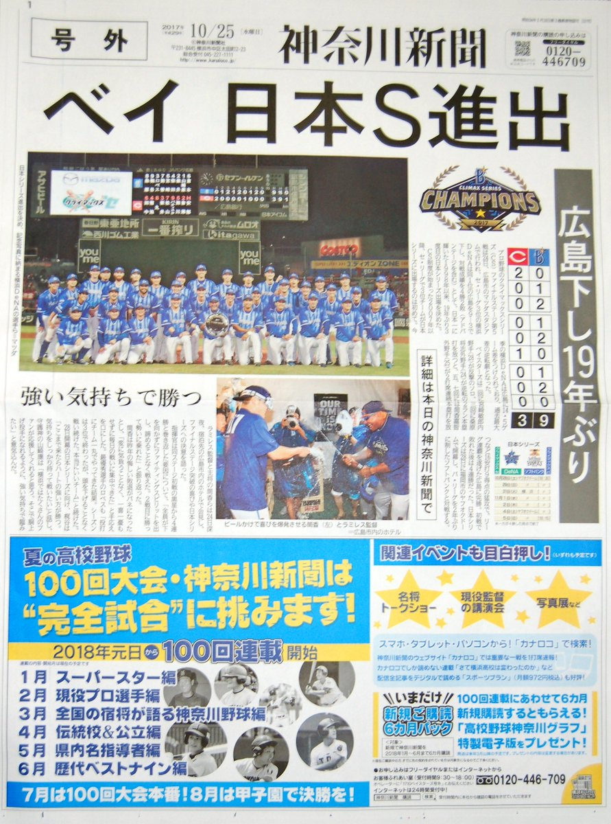
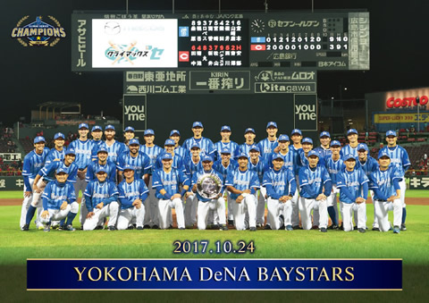

Slide 9

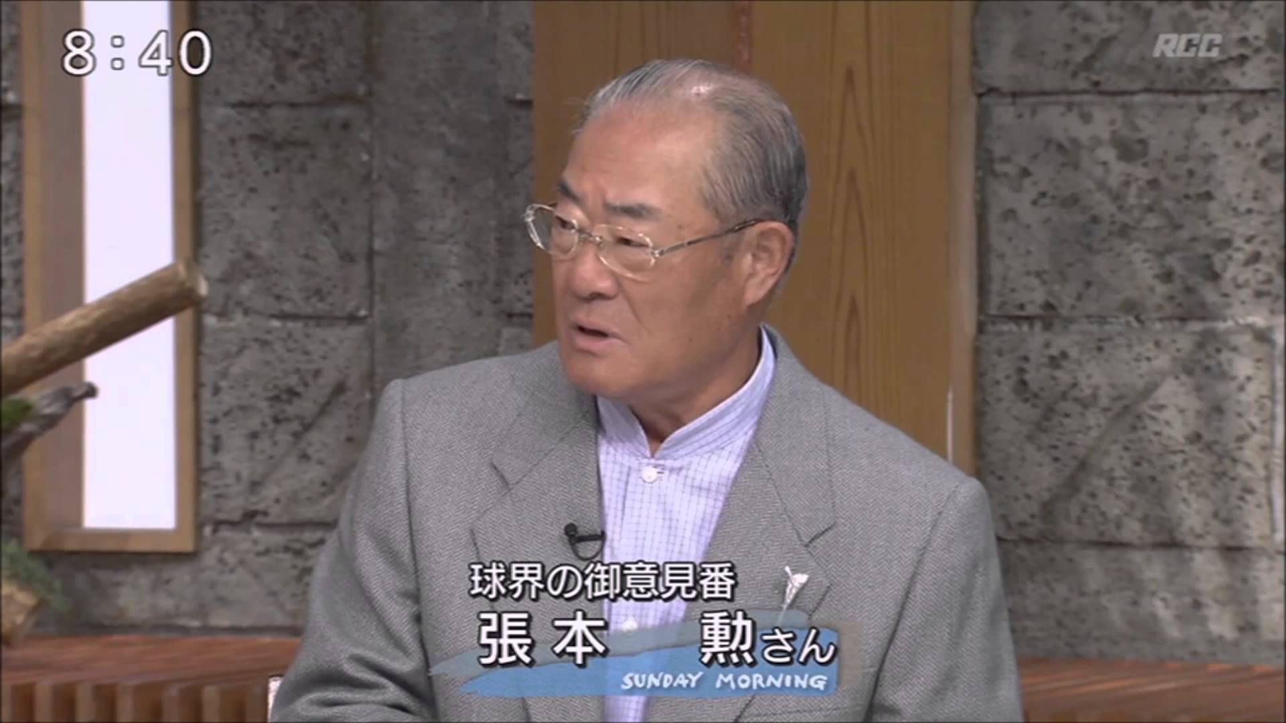
ベイスターズが優勝するには何が必要か？
リリーフ陣が、ベイスターズのウィークポイント
チーム | 背番号 | 選手 | 防御率 | 試合数
福岡ソフトバンクホークス | 17 | 岩嵜 翔 | 1.99 | 72
福岡ソフトバンクホークス | 58 | サファテ | 1.09 | 66
福岡ソフトバンクホークス | 38 | 森 唯斗 | 3.92 | 64
福岡ソフトバンクホークス | 53 | 五十嵐 亮太 | 1.73 | 46
福岡ソフトバンクホークス | 57 | 嘉弥真 新也 | 2.76 | 58
広島東洋カープ | 16 | 今村 猛 | 2.38 | 68
広島東洋カープ | 58 | ジャクソン | 2.03 | 60
広島東洋カープ | 30 | 一岡 竜司 | 1.85 | 59
広島東洋カープ | 21 | 中﨑 翔太 | 1.40 | 59
広島東洋カープ | 26 | 中田 廉 | 2.70 | 53
阪神タイガース | 67 | 岩崎 優 | 2.39 | 66
阪神タイガース | 64 | 桑原 謙太朗 | 1.51 | 67
阪神タイガース | 98 | ドリス | 2.71 | 63
阪神タイガース | 38 | マテオ | 2.75 | 63
阪神タイガース | 22 | 藤川 球児 | 2.22 | 52
阪神タイガース | 41 | 髙橋 聡文 | 1.70 | 61
チーム | 背番号 | 選手 | 防御率 | 試合数
横浜DeNAベイスターズ | 19 | 山﨑 康晃 | 1.64 | 68
横浜DeNAベイスターズ | 53 | パットン | 2.70 | 62
横浜DeNAベイスターズ | 47 | 砂田 毅樹 | 4.12 | 62
横浜DeNAベイスターズ | 35 | 三上 朋也 | 5.12 | 61
横浜DeNAベイスターズ | 46 | 田中 健二朗 | 4.47 | 60

Slide 10
リリーフ投手とは・・・
毎日、毎日、僕らはマウンドの～、
上～で、焼かれて～、
嫌になっちゃうよ～
いわゆる中継ぎ投手。
エース級を含む先発投手と違い、計画的な登板はなく、
ほぼ全試合（142試合）スタンバイし、短いイニング（回）を抑えることを求められる。
先発投手として活躍できなかった選手が配置転換されるケースが多く、
登板も短いイニングであることから、「抑えて当たり前、打たれるとバッシング」される傾向があり、
体力・精神力ともにタフさが求められる。
 | 先発投手 | リリーフ投手
役割 | 1試合を初回から投げて試合を作る | どのシチュエーションから登板して抑える
出場数 | 20～30試合 | 50～60試合
出勤 | 1週間に1試合 | 全試合
合格点 （1試合） | 6回を3失点以内でクオリティスタート | 失点したら、「喝」！
主な選手 | ダルビッシュ有、田中将大、岩隈久志、前田健太、大谷翔平、菅野智之、野茂英雄（元祖メジャー） | 上原浩治、藤川球児、サファテ、松井裕樹、山﨑康晃、佐々木主浩（ハマの大魔神）
開幕当初は、絶好調だったリリーフ投手も、長いシーズンを連投すると疲弊し、攻略されることが増えてくる。
その中で1年間リリーフエースとして生き残れる投手は一握り
⇒ データサイエンスの力で、リリーフ投手の失点する要因を除外できないか？

Slide 11
ということで、プロジェクトのテーマ
目的： 攻略されないリリーフ陣の構築・運用（横浜DeNAベイスターズ）
1. 機械学習
2. 最適化
2017年のプロ野球のデータを用い、失点に結び付く要因を特徴量として、リリーフ投手の失点を予測
機械学習で見出した説明変数を元に、リリーフ投手の失点を最小化
＜仮説＞
どんなリリーフ投手でも、失点には、下記のように何かの条件がある。
その条件を回避すれば、限りなく失点しないリリーフ陣が構築・運用できる。
1. n日連投すると打たれる。
2. 過去n試合以内にn球以上投げると打たれる。
3. 三振が取れなくなってきたら、失点しやすくなる。
4. 最高球速がn㎞落ちると失点する。

Slide 12
スケジュールと環境
No | 行程 | 予定
1 | データ収集 | 済
2 | データの前処理・特徴量の検討 | 12/3
3 | 機械学習 | 12/10
4 | 最適化 | 12/17
5 | プレゼン準備 | 12/22
6 | 最終発表 | 12/23
データ収集 | プロ野球データFreak データで楽しむプロ野球
データベース | PostgreSQL
データ前処理 | Python
機械学習 | Python
最適化 | Python ＋ Pulp
プレゼンテーション | PowerPoint
＜＋α＞
・セイバーメトリクス
・野球Hack！

